Slide 1
Abschlussprojekt CG ss2017
ARJump
Interaktion von realen und holografischen Objekten mit der Hololens

Slide 2
Funktionen der Hololens
ARJump
Entwicklung und Stolpersteine

Slide 3
Funktionen der Hololens
Gaze
Gestures
Voice input
Spatial Mapping
Spatial Understanding
Spatial Sound
Sharing
Motian controllers

Slide 4
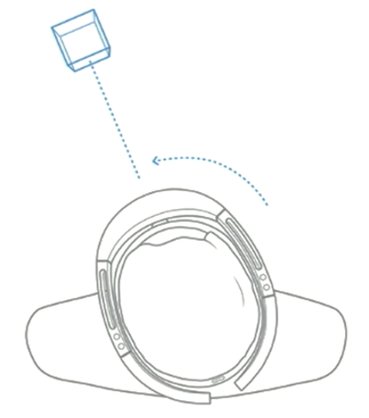
Gaze
Treckt Kopfbewegung mittels Kameras, Infrarot und Gyroskop
Visualisiert Curser
Erfasst mittels Raycast-Algorithmus ob ein Objekt oder Hologramm erfasst ist

Slide 5
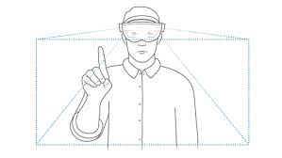
Gesture
Einfache Gestenerkennung über Frontkamera
Air-Tap
Bloom

Slide 6
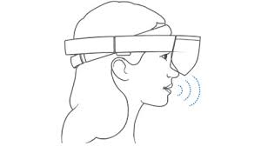
Voice Input
Spracherkennung über Mikrofon und Windows Spracherkennungs-software
Keywordcollection ermöglicht eigene Sprachbefehle

Slide 7
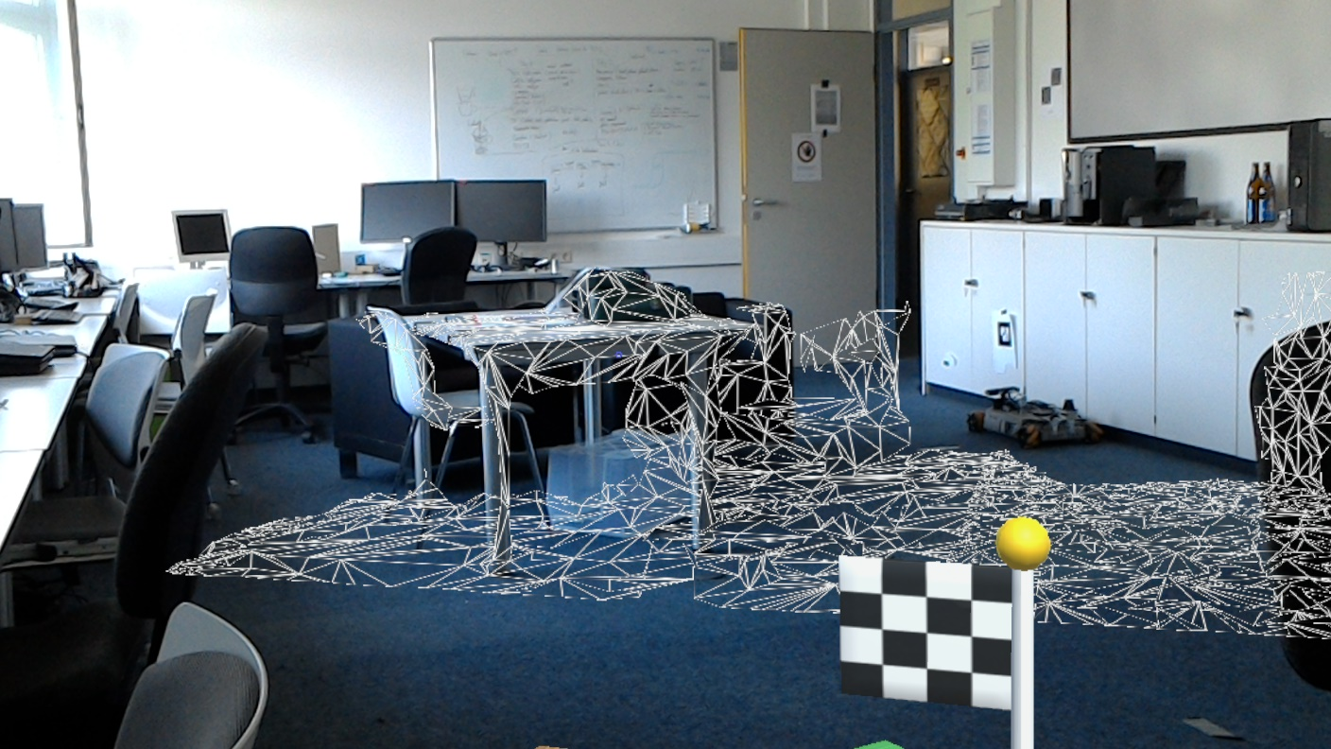
Spatial Mapping
Scannen der Umgebung.
Mapping in ein Mesh
Clippingunterstützt
Plazierung
Occlusion
Physik
Sehr Hardwareintensiv

Slide 8
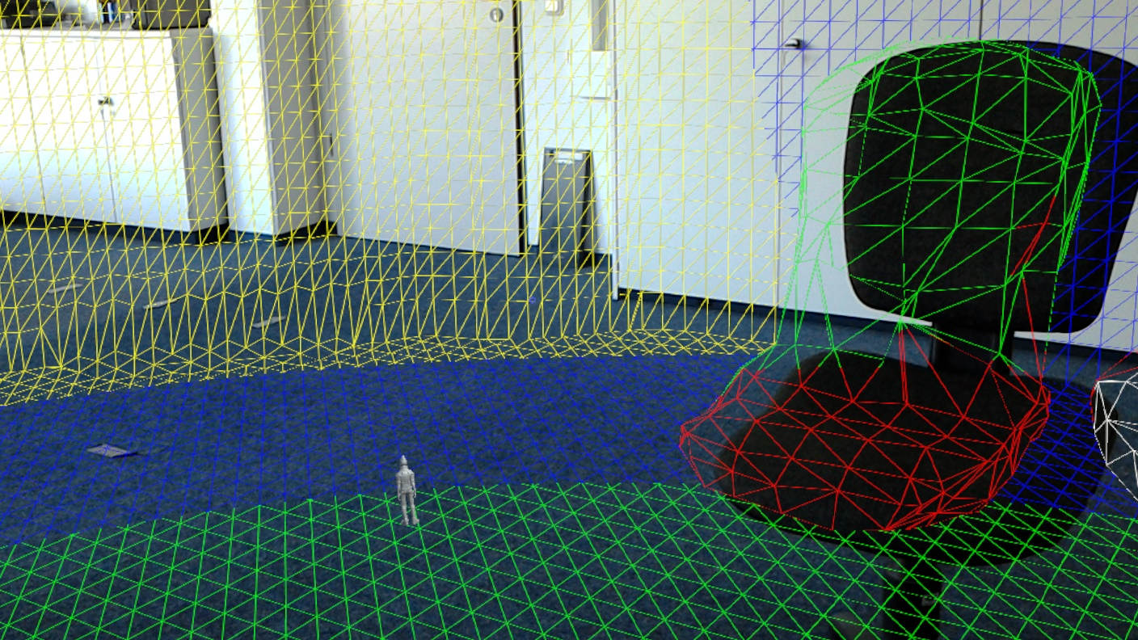
Spatial Understanding
Führt einen intensiveren Scan des Raumes durch.
Interpretiert das Mesh
Erstellt und erkennt Oberflächen, Formen und Gegenstände.
Sehr aufwendig, wird meist einmal druchgeführt

Slide 9
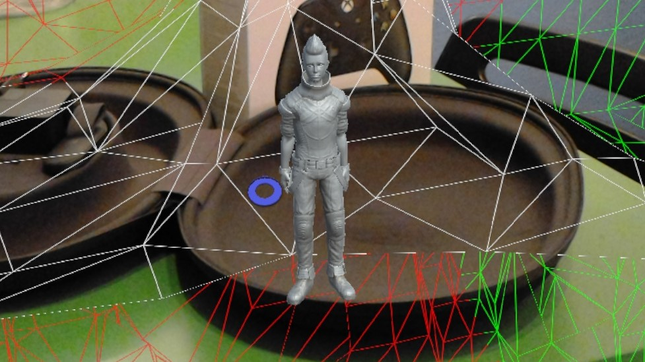
ARJump
Augmentet-Reality
Super Mario Clone
Ziel:
Mittels zwei Holografischer und beliebig vielen weiteren „realen“ Objekten die Zielfahne erreichen

Slide 10
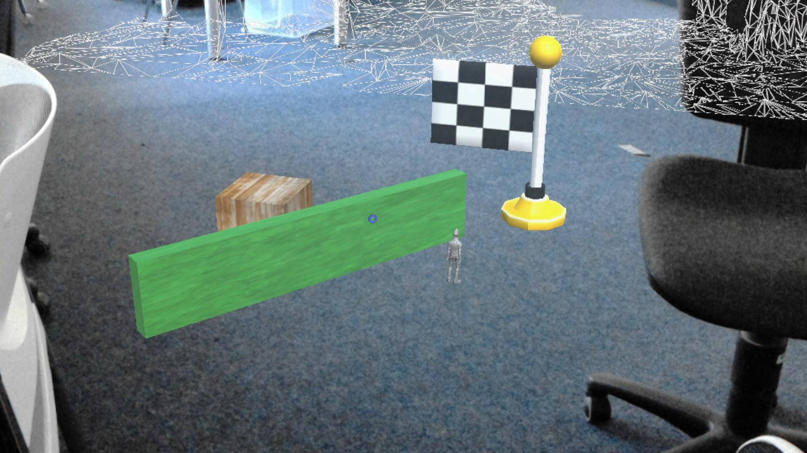
ARJump
Gaze, Gesten und Voice Input
Steuerung via Controller
Plazierung der Zielfahne auf einen fixen Anker
Interaktion mit dem Umgebungsmesh:
Physikalische eigenschaften, Gravitation, Kollisionsabfrage

Slide 11
Demo

Slide 12
Softwareentwicklung
Unity
Szene erstellen
Konvertiert Projekt in UWP
Hilfsmittel:
HoloToolKit
Holographic UWP
Windows-Appentwicklung mit c# und DirectX11

Slide 13
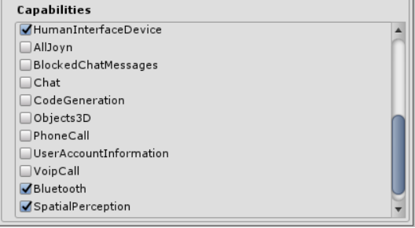
Stolpersteine
Unity und UWPs haben einen unterschiedlichen Unterbau
In UWPs müssen Hardwarefunktionen separat aktiviert werden
Fast keine Dokumentation außerhalb der Standardbeispiele

